Slide 1
Empleo360
Marcos Pouso de la Madrid
Alejandro Moral Rodriguez
Valladolid, a 3 de febrero de 2026

Slide 2
Índice
Introducción
Búsqueda interactiva
Autenticación por correo electrónico
Despliegue de la aplicación
Conclusiones
Líneas futuras
Ronda de preguntas

Slide 3
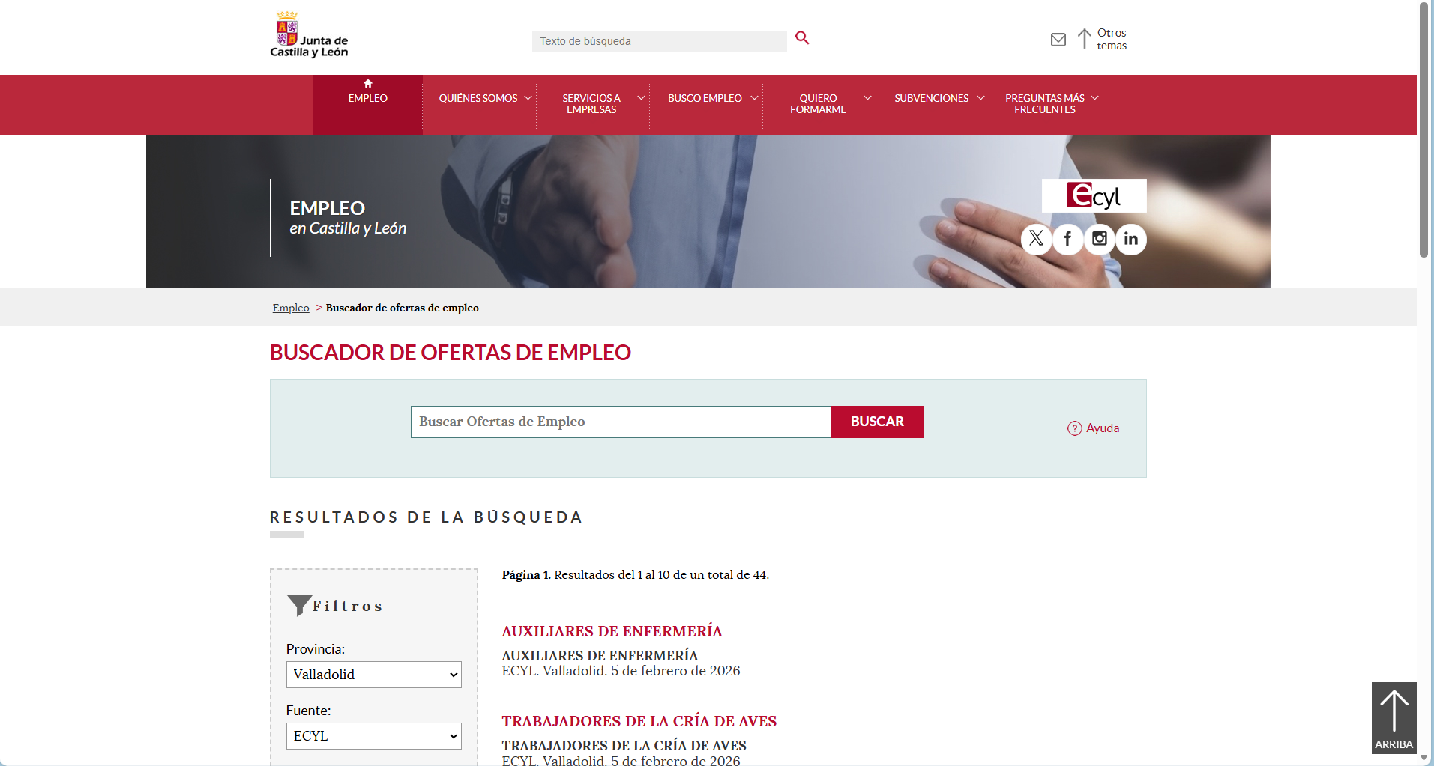
1.Introducción
-El problema:
Gestión de vacantes descentralizada y manual.
Interfaces poco amigables al usuario.
-La solución:
Plataforma web unificada y estable
Automatización de procesos de registros y publicación

Slide 4
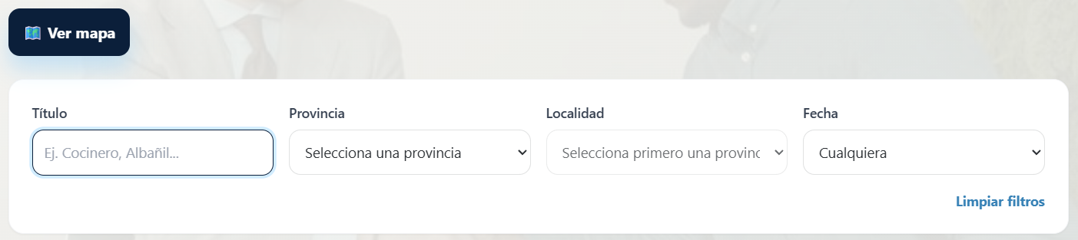
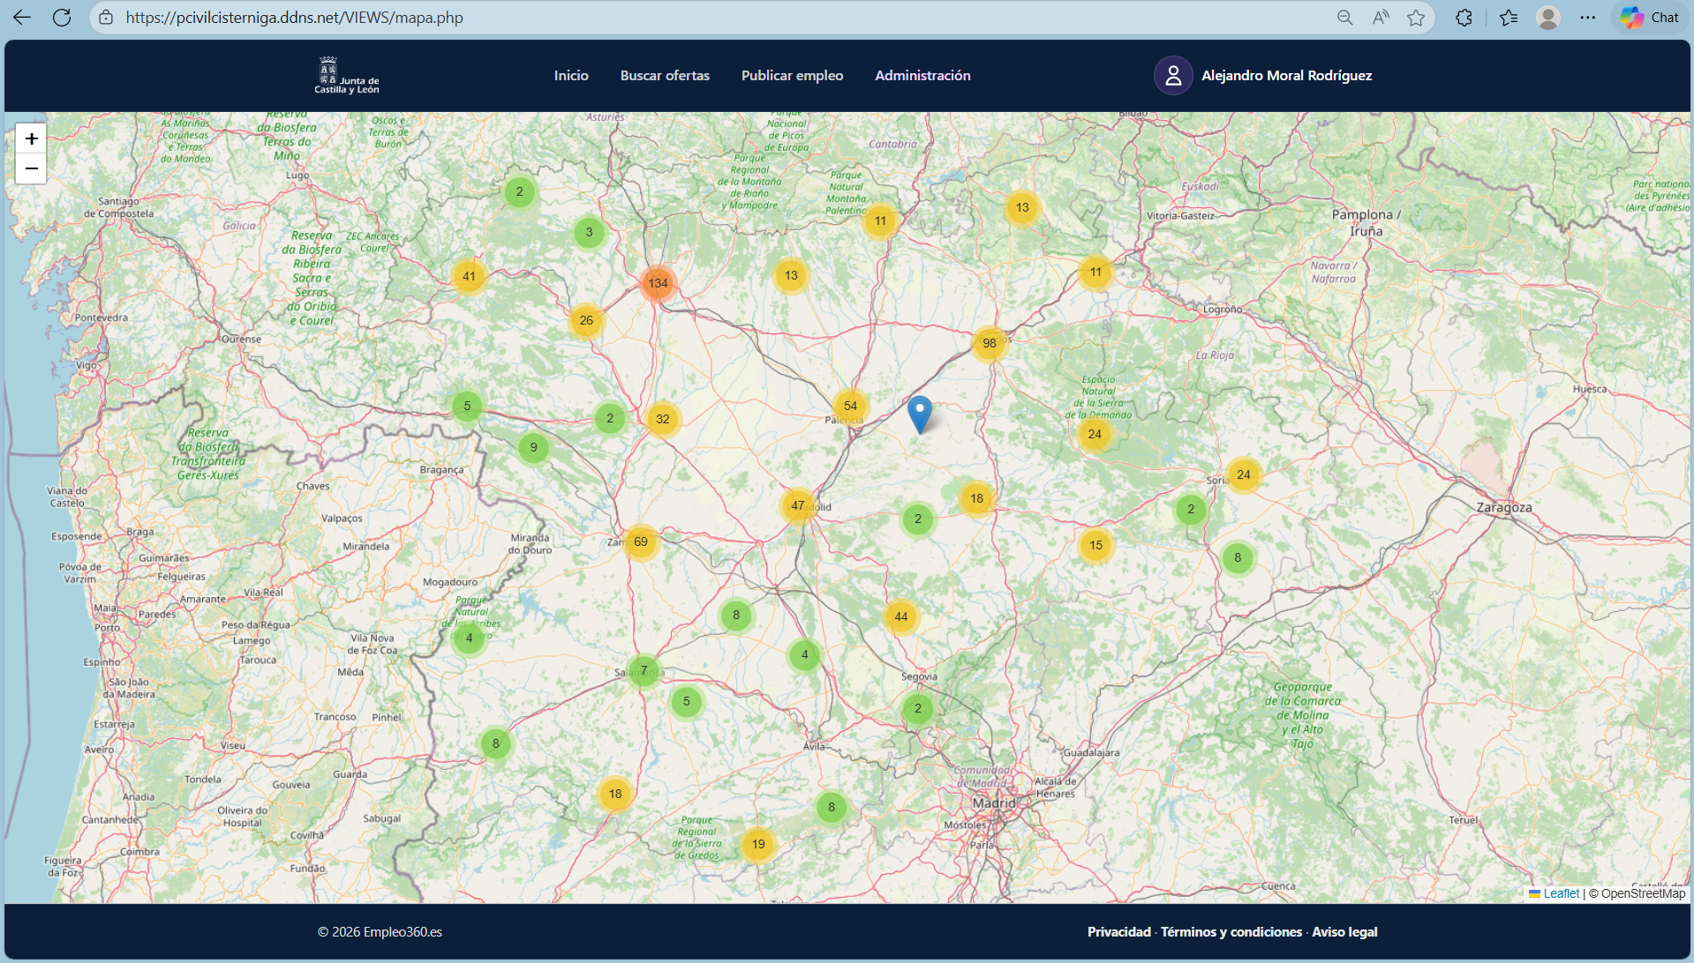
2. Búsqueda interactiva
-Navegación intuitiva con zoom progresivo.
-Agrupación inteligente de puntos para evitar solapamientos.
-Marcadores con conteo de ofertas por zona.
-No existe botón “Buscar”.
-Experiencia más ágil, moderna e intuitiva.
-Evita recargas innecesarias y mejora el rendimiento percibido.
-Los resultados se actualizan automáticamente al modificar los filtros.

Slide 5
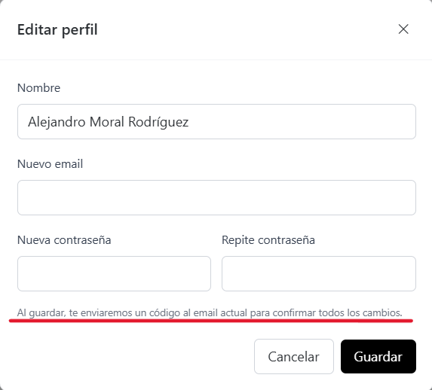
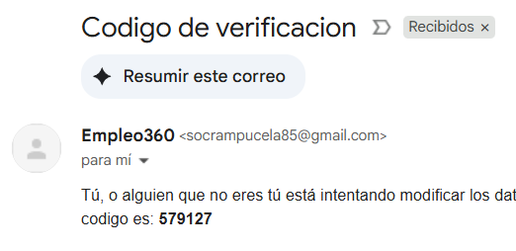
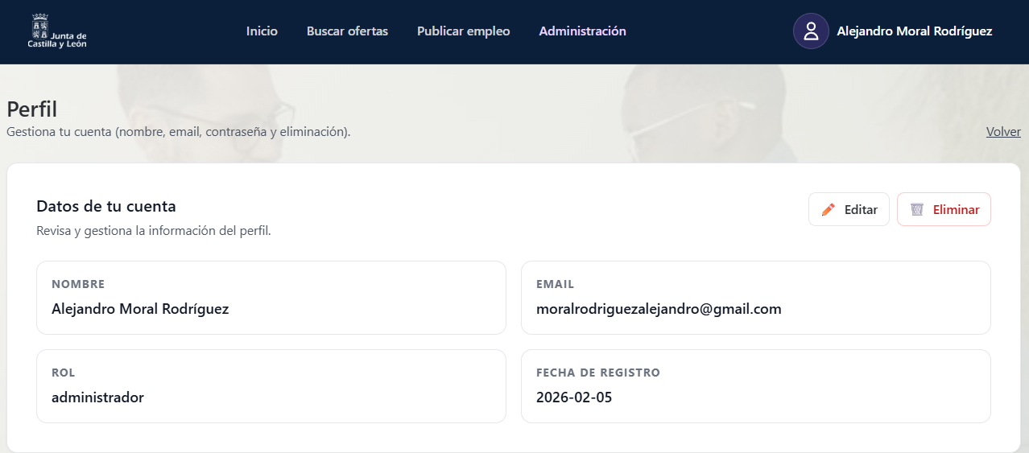
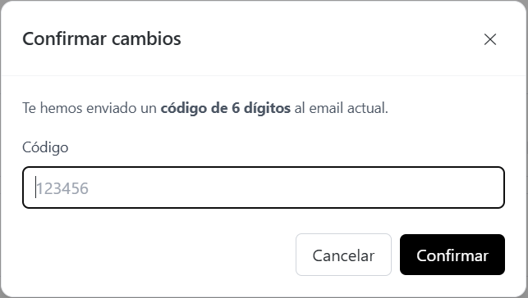
3. Verificación por correo electrónico
Si el usuario decide cambiar información del perfil:
Se avisa de que se envía un correo.
Se recibe el correo.
Se comprueba que coincida.
Se envía petición a la base de datos para hacer el cambio.

Slide 6
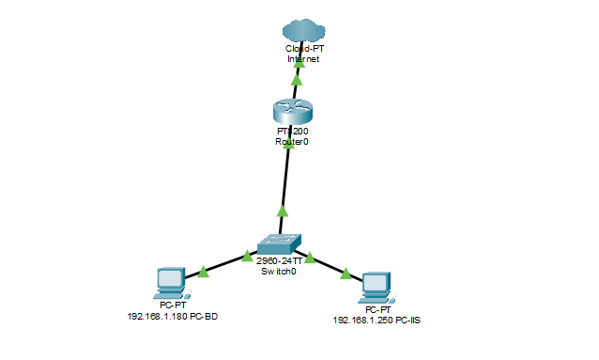


4.Despliegue de la aplicación
Servidor web: IIS 10
Entorno de ejecución: PHP 8.7.4
Capa de persistencia: MySQL
Mapa topológico

Slide 7
5.Conclusiones
-Se ha integrado diversas tecnologías (PHP, JS, CSS…).
-Se ha realizado satisfactoriamente una aplicación web completa utilizando datos públicos.
-Trabajar con datos públicos permite crear una aplicación con impacto real.
-Se ha aprendido a trabajar en equipo utilizando metodologías de entorno de trabajo real.
-Se han investigado nuevas tecnologías y nuevas herramientas de trabajo (IA, Tailwind, IIS, PHPMailer...).

Slide 8
6.Líneas futuras
Guardar ofertas: Capacidad de guardar ofertas para cada usuario y almacenarlas.
Alertas personalizadas por correo: Suscribirse a un tipo de ofertas de empleo y recibirlas utilizando la librería PHPMailer

